Slide 1
Pemrograman Web
Pertemuan 3 – Struktur Kendali PHP
@sandhikagalih | sandhikagalih@unpas.ac.id

Slide 2
Struktur Kendali
Pengulangan & Pengkondisian

Slide 3
Pengulangan
Macam-macam pengulangan pada PHP :
for
Pengulangan sebanyak jumlah yang ditentukan.
while
Pengulangan selama pengkondisian menghasilkan nilai “true”.
do while
Hampir sama dengan while, hanya pengecekan kondisi diakhir tiap pengulangan.
foreach
Pengulangan sebanyak elemen array

Slide 4

Pengulangan – FOR
Sintax
Contoh
for ($var=startValue; $var<=endValue; $var=$var+increment)
{
blok program
}

Slide 5
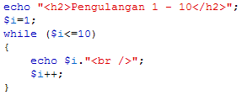
Pengulangan – WHILE
Sintax
Contoh
$var=startValue;
while ($var<=endValue)
{
source code;
$val = $val+increment;
}

Slide 6
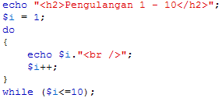
Pengulangan – DO .. WHILE
Sintax
Contoh
$var=startValue;
do
{
source code;
$val = $val+increment;
} while ($var<=endValue);

Slide 7
Pengkondisian - IF
Syntax
Contoh :
if (expression)
statement
if ($userid == “informatika”)
{
echo “benar”;
}

Slide 8
Pengkondisian – IF ELSE
Contoh
if ($userid == “informatika”)
{
echo “benar”;
}
else
{
echo “salah”;
}

Slide 9
Pengkondisian – IF ELSE IF
Contoh
$nama_hari = date(“l”);
if ($nama_hari == “Sunday”)
{
echo “Minggu”;
}
elseif ($nama_hari == “Monday”)
{
echo “Senin”;
}
else
{
echo “Selasa”;
}

Slide 10
Pengkondisian - SWITCH
Contoh
$nama_hari = date(“l”);
switch ($nama_hari)
{
case "Sunday" : { echo "Minggu"; }
break;
case "Monday" : echo "Senin";
break;
case "Tuesday" : echo "Selasa";
break;
default : echo "Sabtu";
}

Slide 11
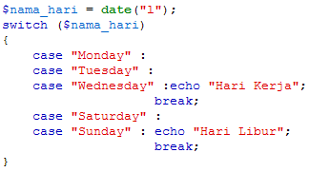
Pengkondisian - SWITCH
Contoh

Slide 12

Ternary
Menggunakan tanda “?”
Merupakan model penyederhanaan dari if...else
Cocok untuk melakukan proses pengisian variabel suatu hasil pengujian.
Sintaks
namaVariabel = (kondisi)? Nilai1 : Nilai2;
Contoh Hasil

Slide 13
selesai.

Slide 14
terimakasih.
www.about.me/sandhikagalih
sandhikagalih@unpas.ac.id
@sandhikagalih

